Slide 1
A física por trás dos Frisbees
Luca Ribeiro Noto
Filipe Borba
Projeto 3 – Modelagem e Simulação
Profa. Paulina Achurra Burgos

Slide 2
Motivação
A física por trás de um objeto aparentemente simples
Esporte
Divertido
Física não tão simples e programação avançada

Slide 3
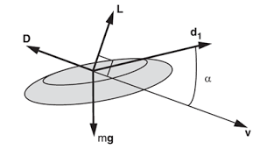
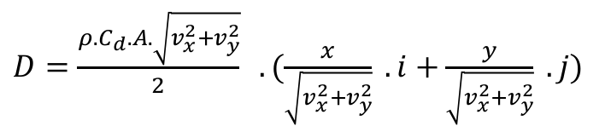
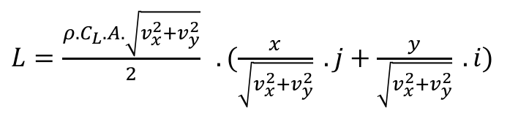
O modelo
$L=\frac{ρ. C_{L}.A.\sqrt{v_{x}^{2}+v_{y}^{2}}}{2} . (\frac{x}{\sqrt{v_{x}^{2}+v_{y}^{2}}} . j+\frac{y}{\sqrt{v_{x}^{2}+v_{y}^{2}}} . i)$
$D=\frac{ρ. C_{d}.A.\sqrt{v_{x}^{2}+v_{y}^{2}}}{2} . (\frac{x}{\sqrt{v_{x}^{2}+v_{y}^{2}}} . i+\frac{y}{\sqrt{v_{x}^{2}+v_{y}^{2}}} . j)$

Slide 4

Implementação
Variação da distância: $\frac{dx}{dt}=V_{x}$
Variação da altura: $\frac{dy}{dt}=V_{y}$
Variação da velocidade no eixo x: $\frac{dV_{x}}{dt}=\frac{L_{x} −{ D}_{x}}{m}$
Variação da velocidade no eixo y: $\frac{dV_{y}}{dt}=\frac{L_{y}−D_{y} −P}{m}$

Slide 5
Resultados

Slide 6
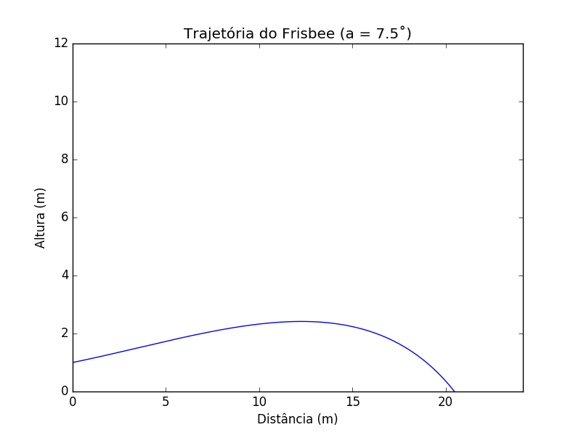
Nosso gráfico

Slide 7
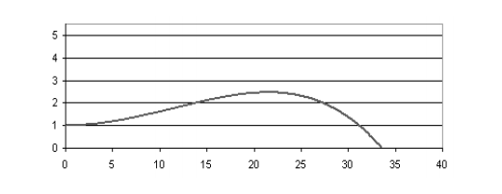
Validação
Figura 2 – Gráfico da altura (m) versus distância (m) para um Frisbee com uma velocidade inicial de 14m/s e um ângulo de ataque de 7,5º.

Slide 8
Conclusão
Comportamento qualitativamente esperado
Atende os princípios físicos

Slide 9
Bibliografia:
http://web.mit.edu/womens-ult/www/smite/frisbee_physics.pdf
http://www.ultimatefrisbee.me/ultimate-frisbee-discs.html#ultimate_disc
http://biosport.ucdavis.edu/research-projects/frisbee-flight-simulation-and-throw-biomechanics/HummelThesis.pdf
Agradecimentos:

